Slide 1
METHODE AGIL
Présenté par :
GRIOUI Haykel
MILADI Hedi
CHARFI Habib
Dayıoğlugil Ali Batuhan
BELHADJ Sonia

Slide 2
Plan
Evolution des méthodes Agiles
Le manifeste Agile
B. Les apports des méthodes Agiles
C. Quelques conseils
D. Méthodes
Conclusion

Slide 3
Introduction
Face à la complexité de mise en œuvre de projets et pour limiter les risques inhérents aux démarches traditionnelles, à savoir:
Effet tunnel,
Retards de mise en œuvre,
Non prise en compte des besoins apparus en cours de développement,
Inadéquation du logiciel vis à vis des pratiques des utilisateurs..., sont apparues des méthodes basées sur des principes différents.
1

Slide 4
Définition méthodes Agiles
Une méthode développement informatique,
Une grande réactivité à ses demandes,
Plus pragmatiques que les méthodes traditionnelles,
La satisfaction réelle du besoin du client.
2

Slide 5
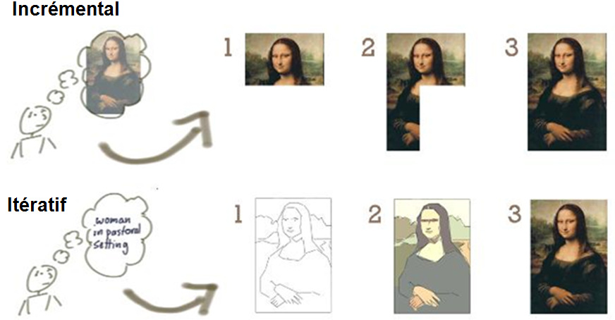
Evolution des méthodes Agiles
Itération et Incrémental
Figure 1. — Itératif / incrémental (Jeff Patton)
3

Slide 6
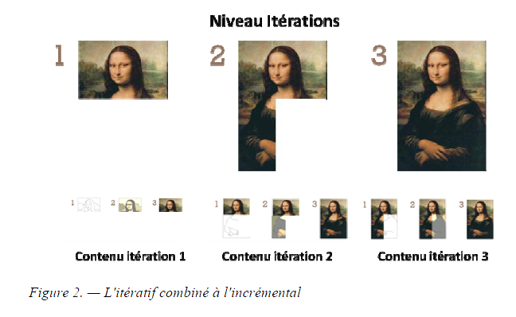
4

Slide 7
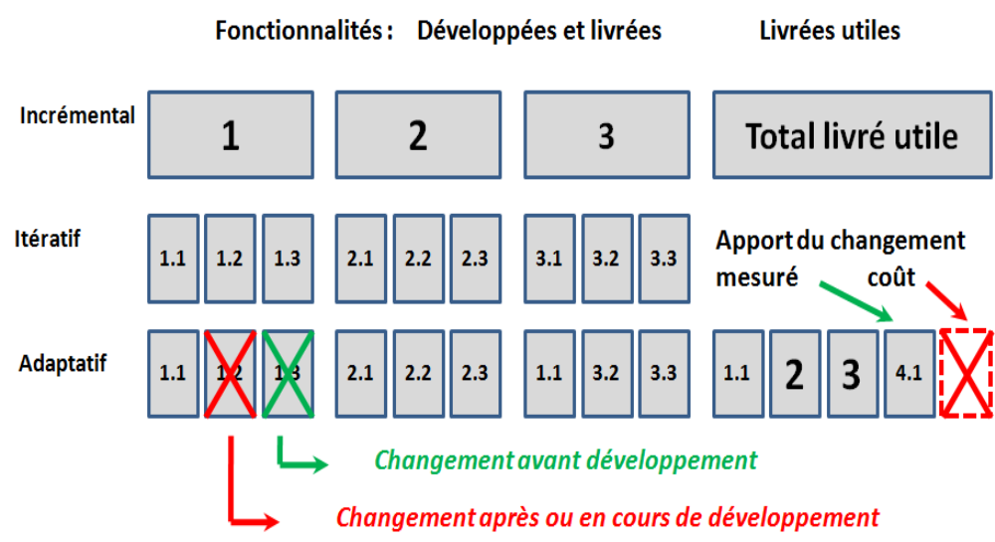
Figure 3. — Agile = Itératif +Incrémental+Adaptatif
5

Slide 8
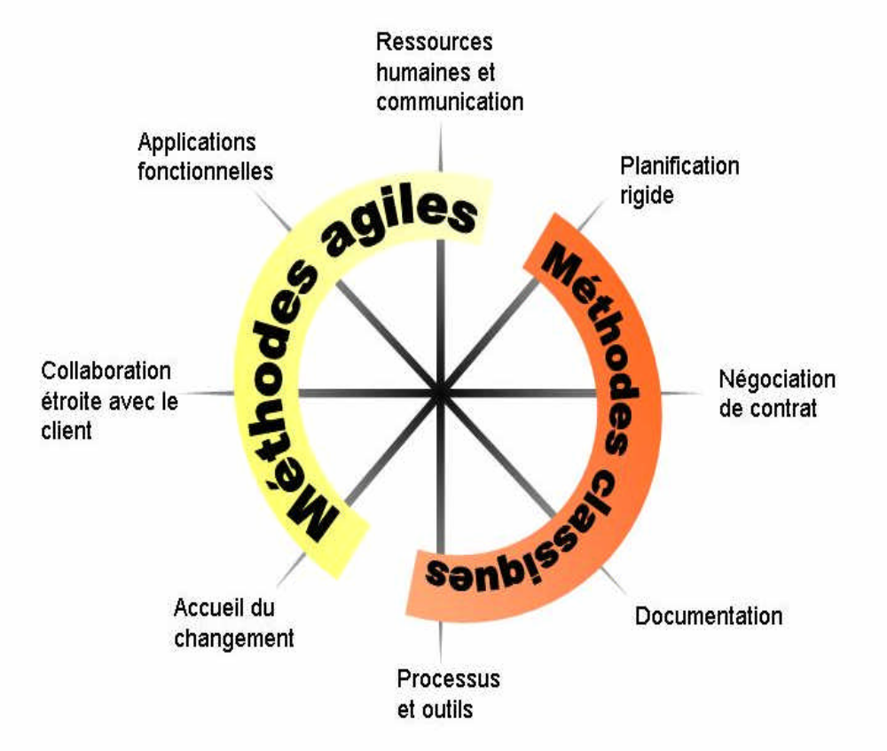
A. Le manifeste Agile
1.Les 4 Valeurs
6

Slide 9
A. Le manifeste Agile
2.Les 12 principes
Livrant tôt et régulièrement des logiciels utiles.
Le changement est accepté(avantage compétitif)
Livrer fréquemment une application fonctionnelle
Collaborer quotidiennement au projet.
Bâtissez le projet autour de personnes motivées.
Conversation en face à face.
7

Slide 10
Un logiciel fonctionnel est la meilleure unité de mesure de la progression du projet.
Un rythme de développement soutenable.
Technique et à la qualité de la conception.
La simplicité
Auto organisation .
réfléchir aux moyens de devenir plus efficace, puis accorde et ajuste son comportement dans ce sens.
8

Slide 11
B. Les apports des méthodes Agiles
Un cahier des charges « minimaliste », de quelques pages maximum
arbitrage
Une présence permanente du client
Des tests unitaires et de recette réalisés à partir de scénarios établis avant le codage,
Des livraisons par modules réduits,
Des itérations courtes, pour faire avancer le produit, et mettre en production au fur et à mesure.
9

Slide 12
C. Quelques conseils
1.Limiter la phase initiale de description de la demande au strict nécessaire
2.Elaborer la maquette avec le demandeur
3.Appuyer le développement sur des méthodes modernes
4.Fournir des modules régulièrement
5.Travailler en commun, écrire les tests au préalable
6.Amélioration du code ou des outils
7.Documenter et valider le logiciel
10

Slide 13
D. Méthodes
1.Méthodes traditionnelle:
Spécification
Réalisation
Livraison
11

Slide 14
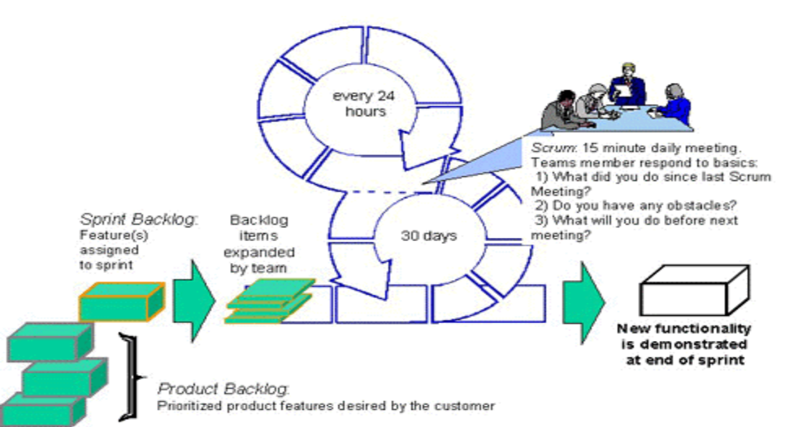
D. Méthodes
1.Méthodes Agiles:
Scrum:
Itérative, incrimentale.
12

Slide 15
D. Méthodes
1.Méthodes Agiles:
XP (Exterme Programming):
Itérative, incrémentale.
13

Slide 16
Conclusion
Dans la plupart des projets il arrive toujours :
- retards, nouveaux besoin, manque de communication (interne & externe), excéder le budget...
Prévoir les risques potentiel n'est pas suffisant
L'importance de la méthode appliqué dans le projet
14

Slide 17
Conclusion
Les mot clés de méthode Agile sont :
- Itératif et test unitaires
- Répondre rapidement
- Interaction & Communication
- Simplicité
15

Slide 18
Merci pour votre attention
15

